Slide 1
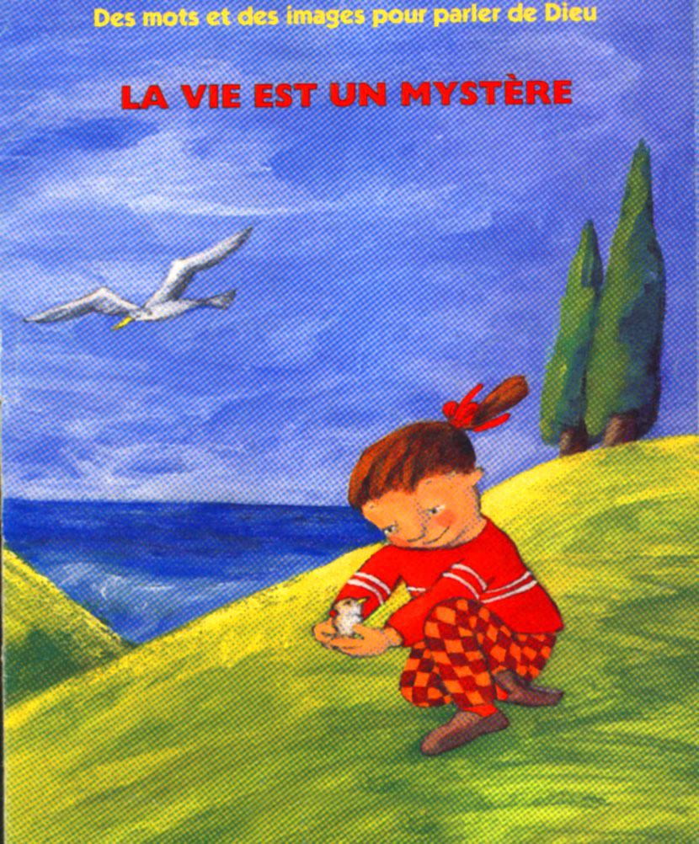
الحياة هى السر

Slide 2
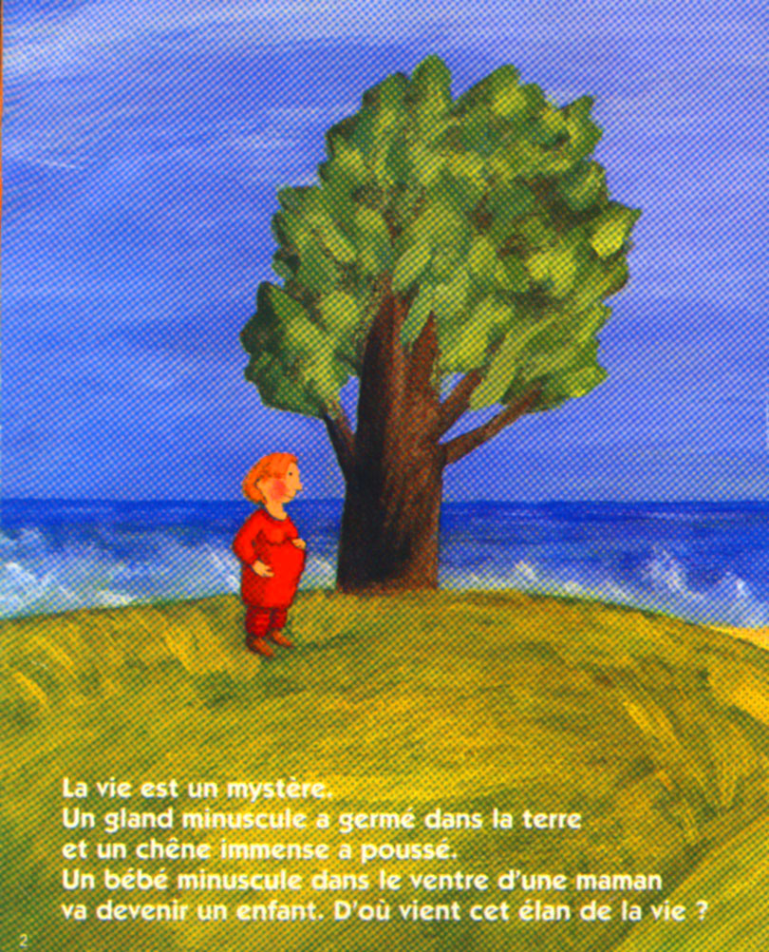
الحياة هى عبارة عن سر. قعندما نزرع بذرة صغيرة فى الارض فانها ستعطى سنديانة ضخمة كذلك جنين صغير فى بطن أمه سيصبح طفلا فمن أين تأتى الحياة؟

Slide 3
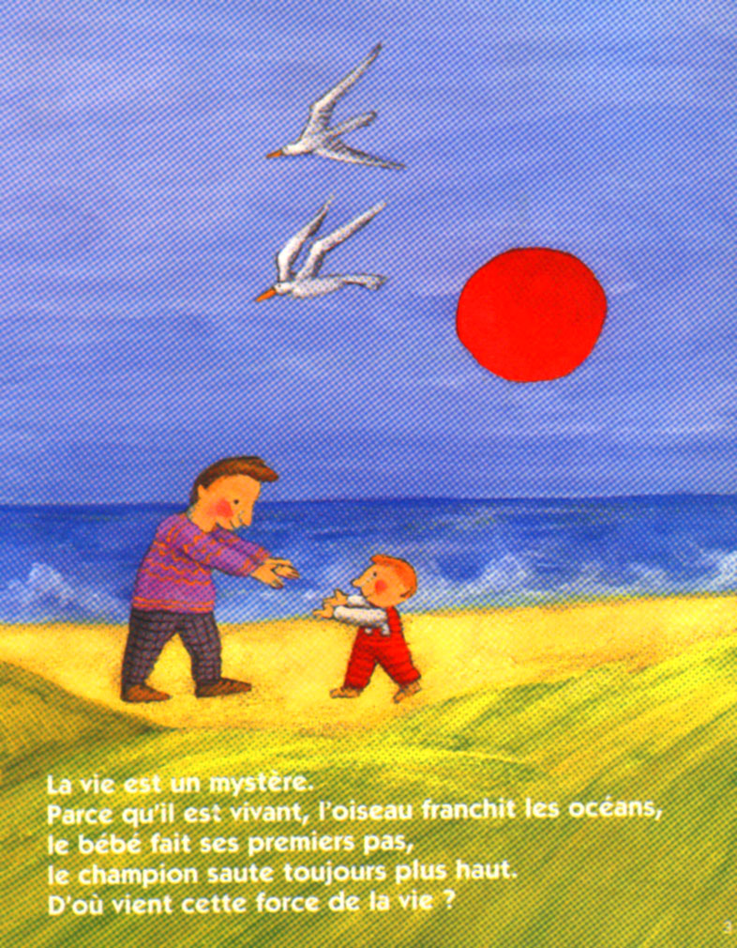
الحياة هى عبارة عن سر لأنه حى فان العصفور لا يقطع المحيطات والطفل يخطو أول خطواته والبطل يقفز يوما الى أعلى
فمن أين تأتى الحياة؟

Slide 4
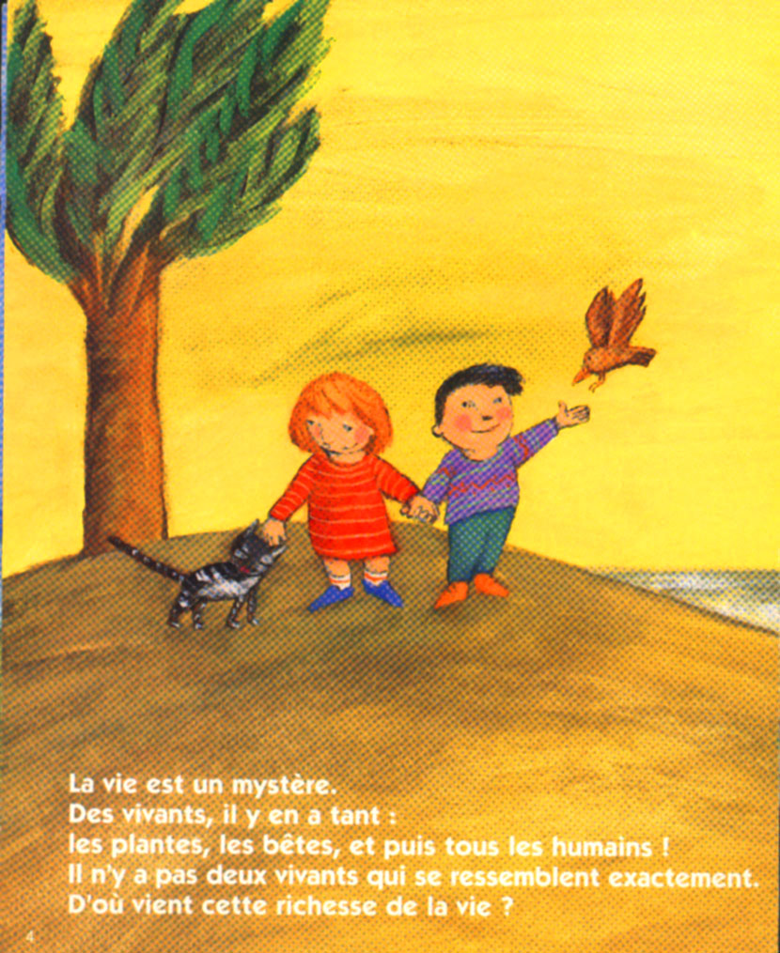
الحياة هى عبارة عن سر هناك العديد من الكائنات الخية النباتات الحيوانات وكل البشر وليس هناك كائنين حيين متشابهين بشكل كامل فمن أين يأتى هذا الغنى فى الحياة؟

Slide 5
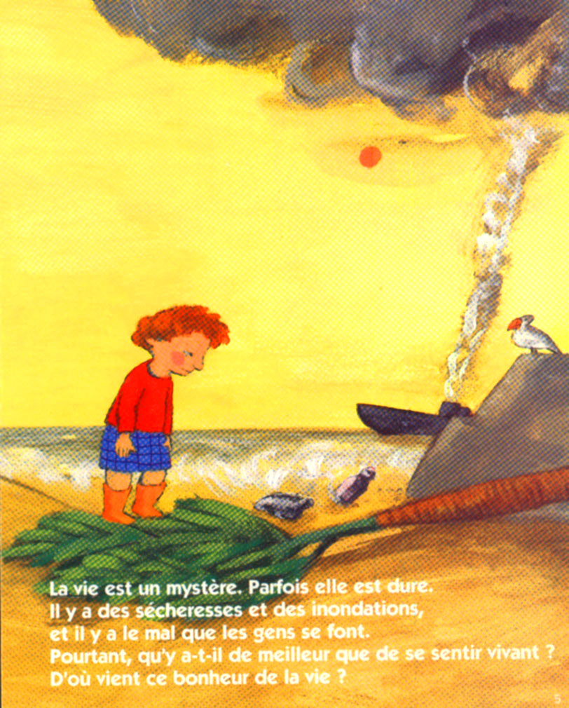
الحياة هى عبارة عن سر ففى بعض الاحيان تكون قاسية حيث هناك الكثير من التصحر والفياضانات والالم الذى يسببه البشر
ولكن هل هناك أحساس أفضل من شعورنا بأننا على قيد الحياة؟ فمن أين تأتى سعادة الحياة هذه؟

Slide 6
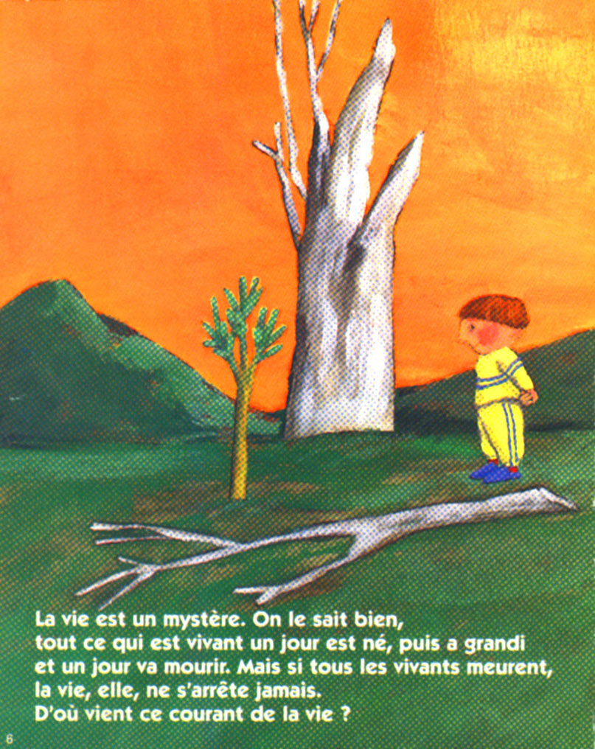
الحياة هى عبارة عن سر إننا نعرف بأن كل ما هو على قيد الحياة كان قد ولد فى يوم ما وكبر مع الايام وسيأتى يوم يموت فيه ولكن اذا ما ماتت كل الكائنات البشرية فان الحياة نفسها لن تتوقف فمن أين يأتى مجرى الحياة هذا؟

Slide 7
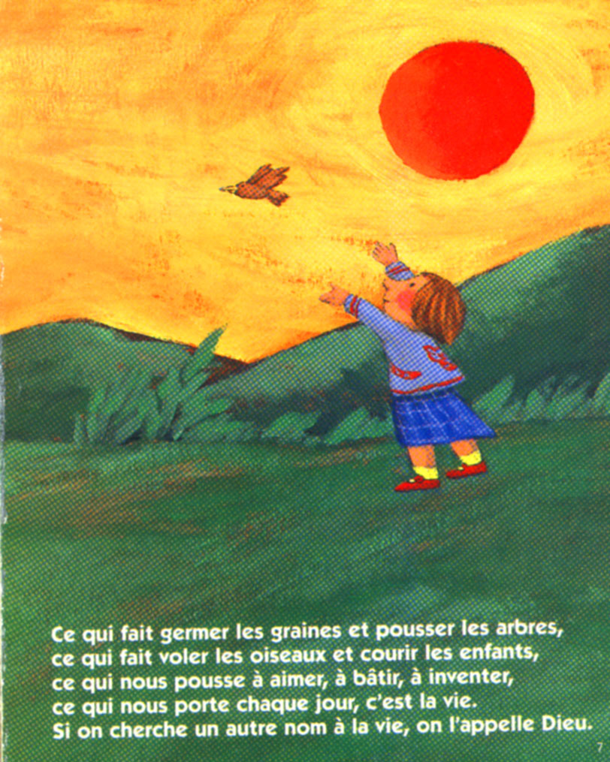
إن من يجعل البذور تنمو والشجر يكبرإن من بدفع الطيور على الطيران والاطفال يركضون إن من يدفعنا على الحب البناء الاختراع إن من يدفعنا كل يوم هو الحياة ولكن اذا ما كنا نبحث عن اين أخر لتسميتعا فباستطاعتنا أن نسميها
الله

Slide 8
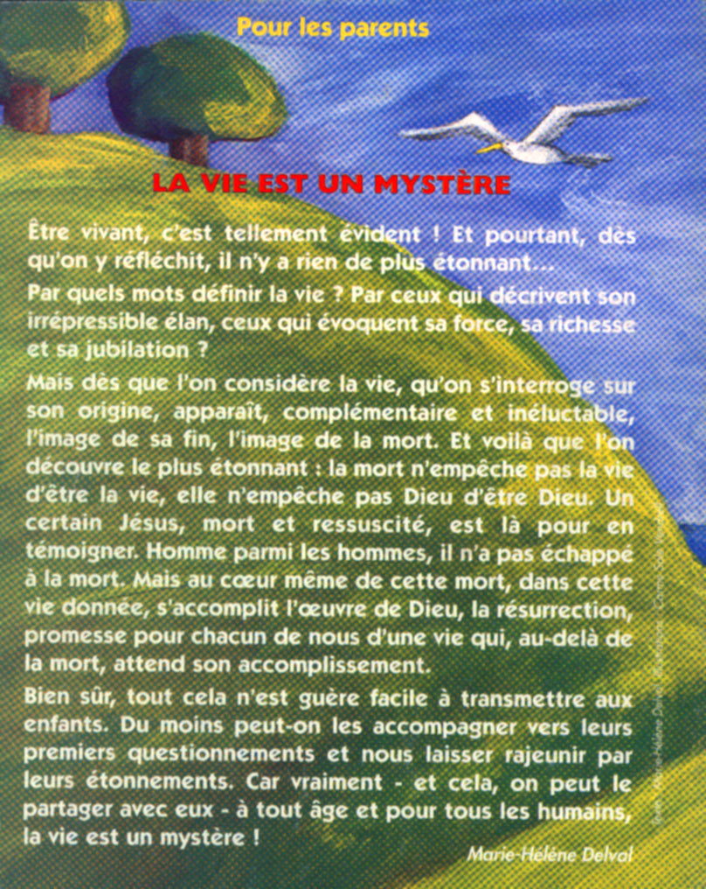
الحياة هى السر
أن نكون على قيد الحياة هذا أساسى ولكن عندما نفكر فى الامر فاننا نفاجئ.
بأى كلمة نفدر أن نصف الحياة؟
بطاقاتها غير المحدودة أو قوتها أو غناها أو سعاداتها؟
ولكن عندما تظهر صورة الحياة التى نتساءل عن أصلها حتميتها وهو الموت. وقد نكتشف أن الموت لا يمنع الحياة أن تكون الحياة.ولا يمنع الله من أن يكون الله. لان يسوع قد مات وقام من الاموات . فهو كانسان لم يهرب من الموت ولكنه فى الموت أظهر قوته بالقيامة كوعد لكل انسان بحياة جديدة بعد الموت. هذا ليس سهل شرحه للأطفال لكن ولكن يمكن أن نسير معهم فى رحلة أسئلتهم حول سر الحياة

